Slide 1
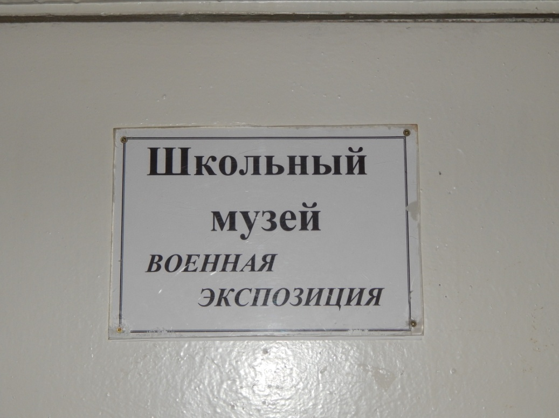
Военной экспозиции музея
МБОУ СОШ пос. Радченко
исполняется 10 лет

Slide 2
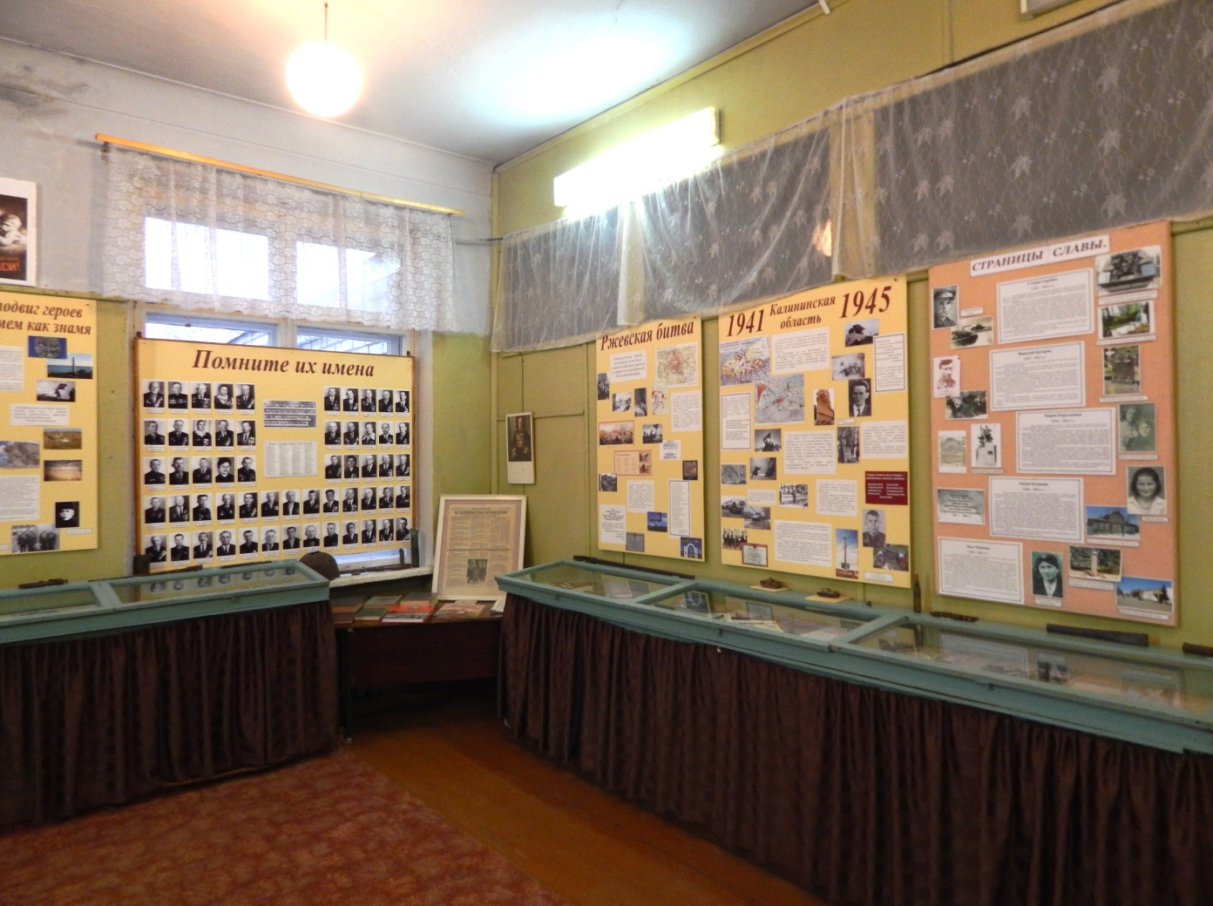
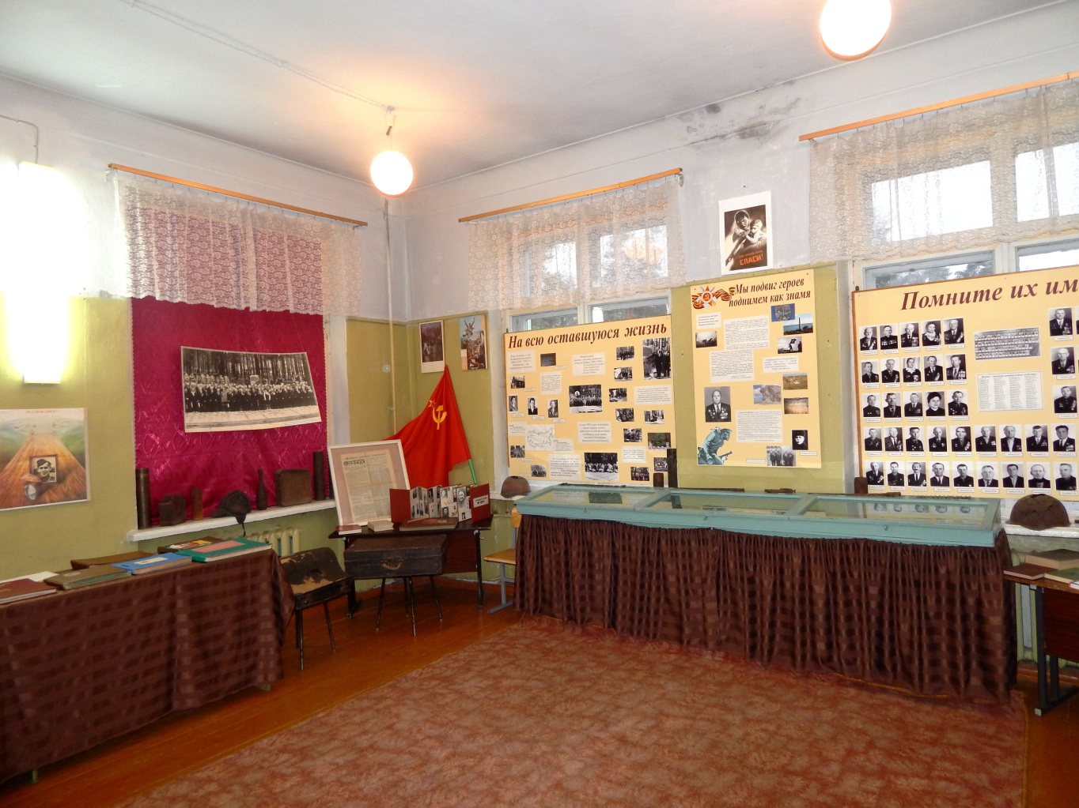
Музей МБОУ СОШ пос. Радченко был открыт 6 мая 2005 года
к 60 – летию Великой Победы.

Slide 3
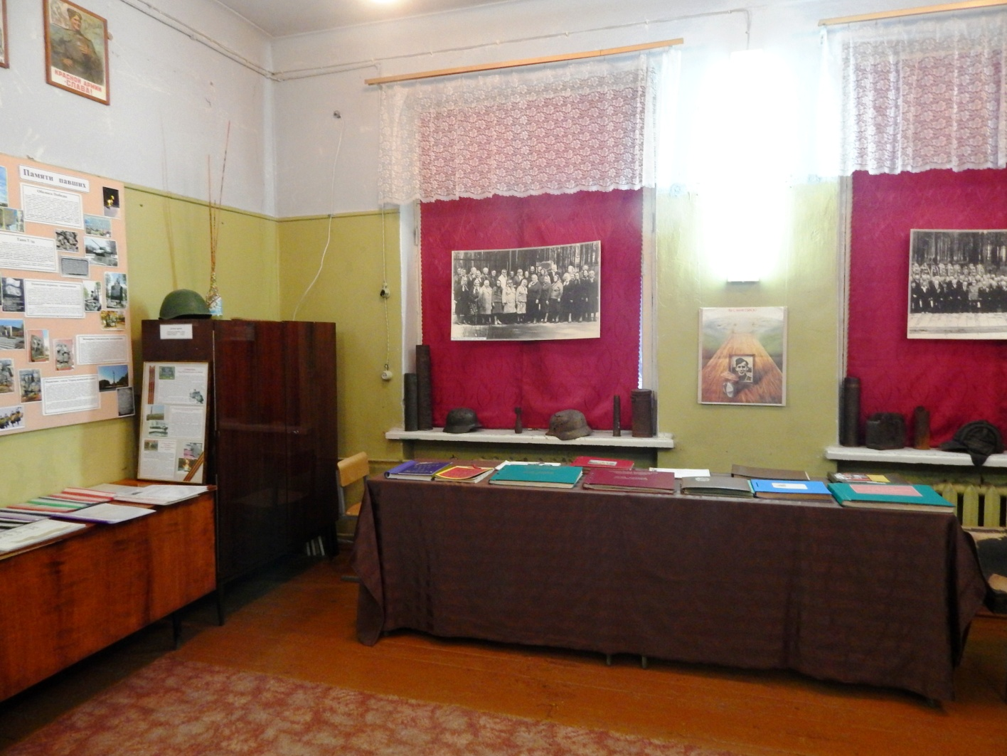
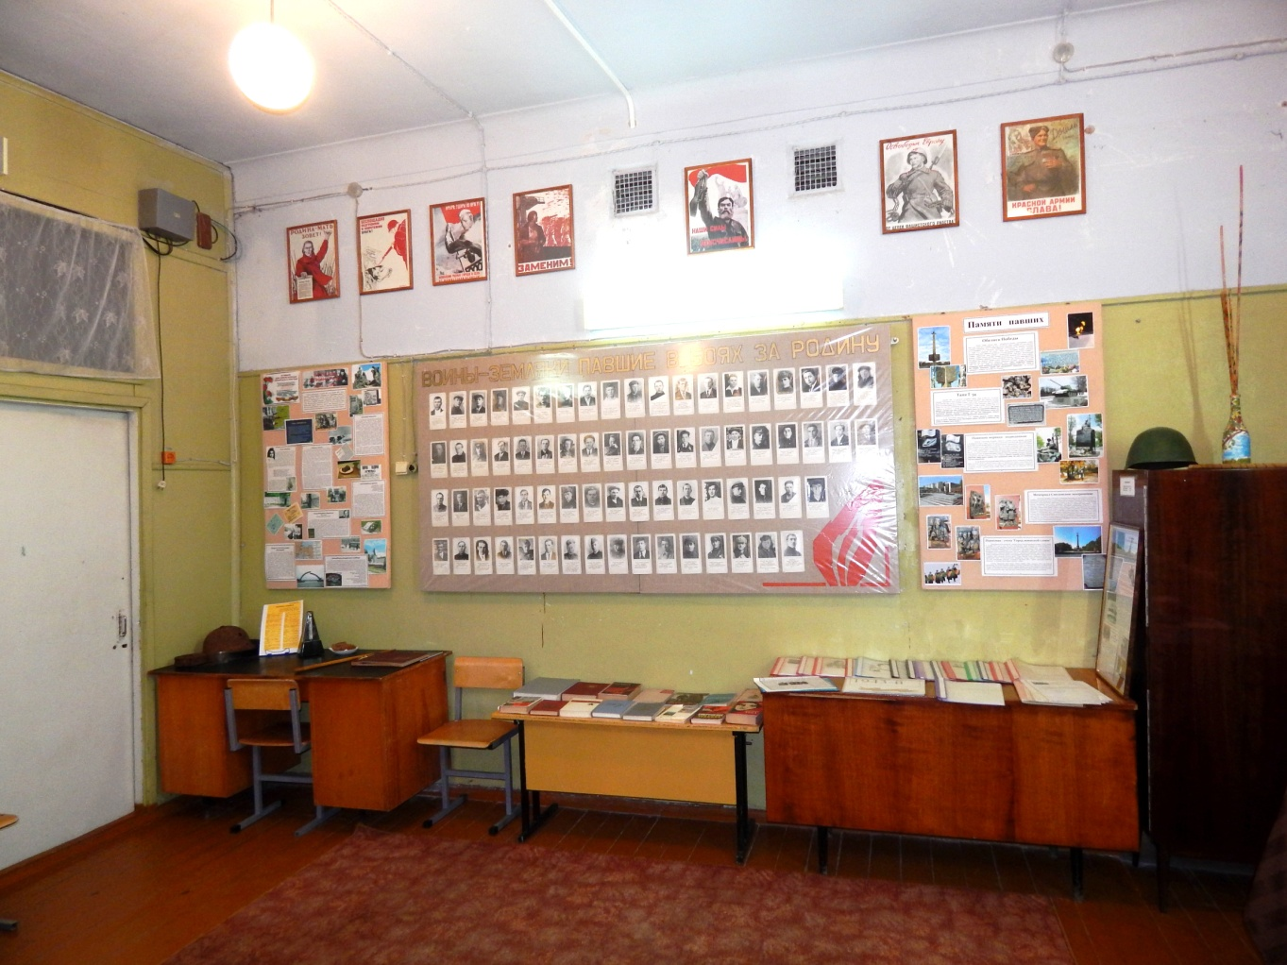
Интерьер военной экспозиции музея МБОУ СОШ пос. Радченко.

Slide 4
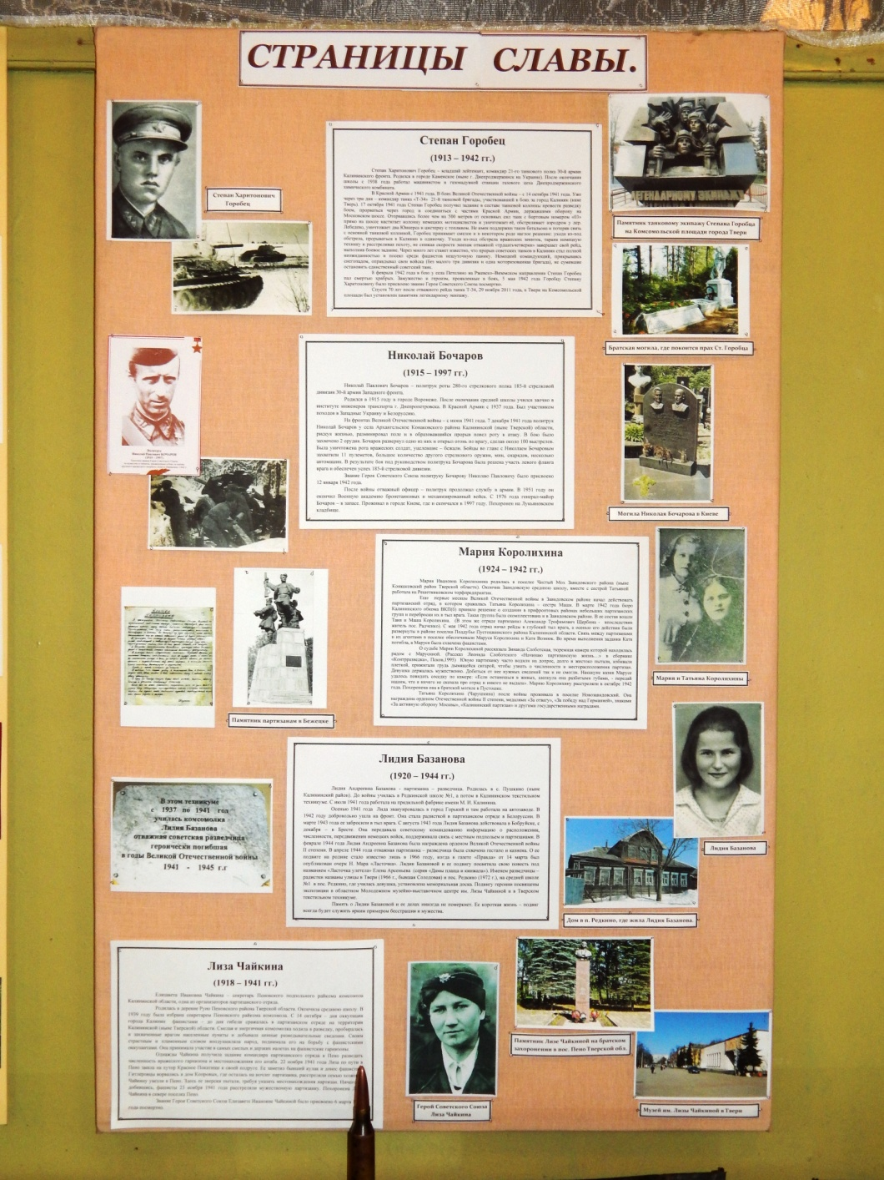
На стенде
«Страницы славы» представлен материал о
героях Великой Отечественной войны,
чья жизнь и подвиг имеет непосредственное отношение к Тверской земле.
Это Степан Горобец, Николай Бочаров, Мария
Королихина, Лидия Базанова, Лиза Чайкина.

Slide 5
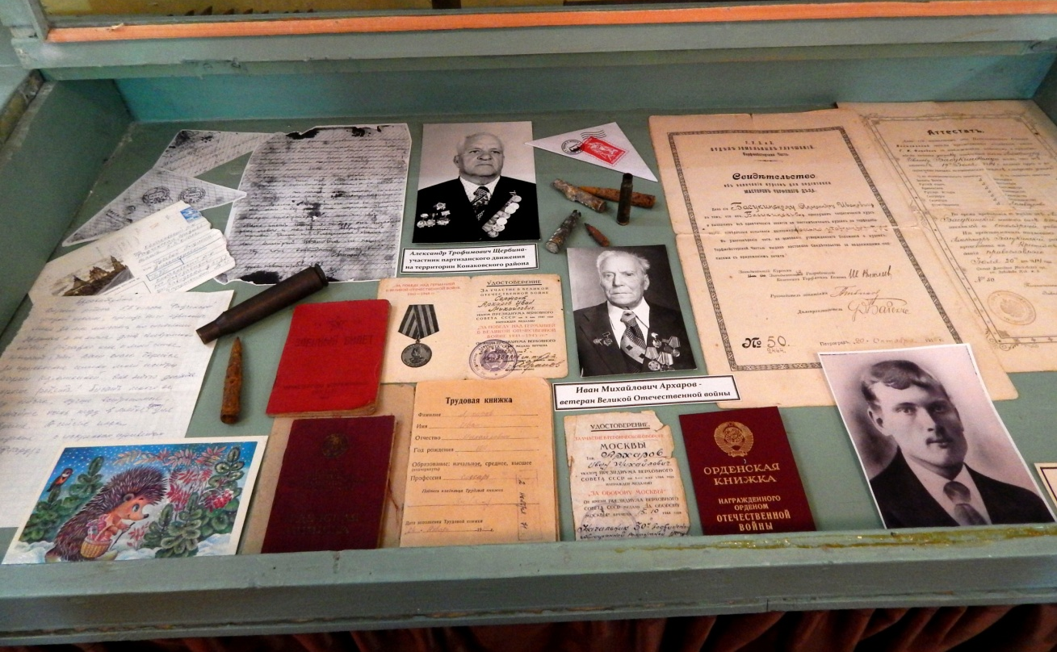
В витрине можно увидеть документы и личные вещи ветеранов жителей нашего поселка, в том числе Александра Трофимовича Щербины, воевавшего в одном партизанском отряде с Машей Королихиной на территории Конаковского района, письма к ученикам нашей школы сестры героини, тоже партизанки Татьяны Ивановны Чарушкиной (Королихиной) (1982 г.)

Slide 6
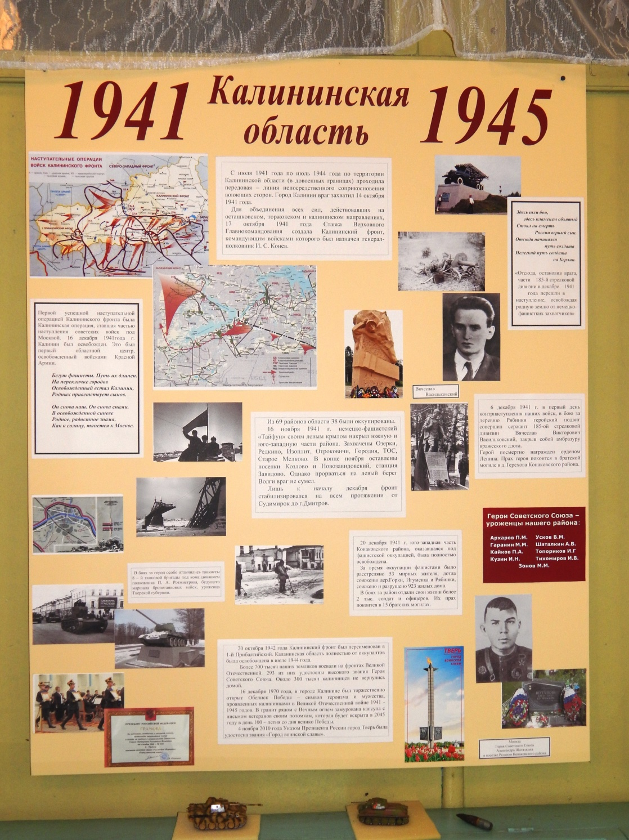
Стенд «Калининская область. 1941 -1945» рассказывает о событиях контрнаступления под Москвой в декабре 1941 г., об оккупации и освобождении города Калинин, о героях этих событий.

Slide 7
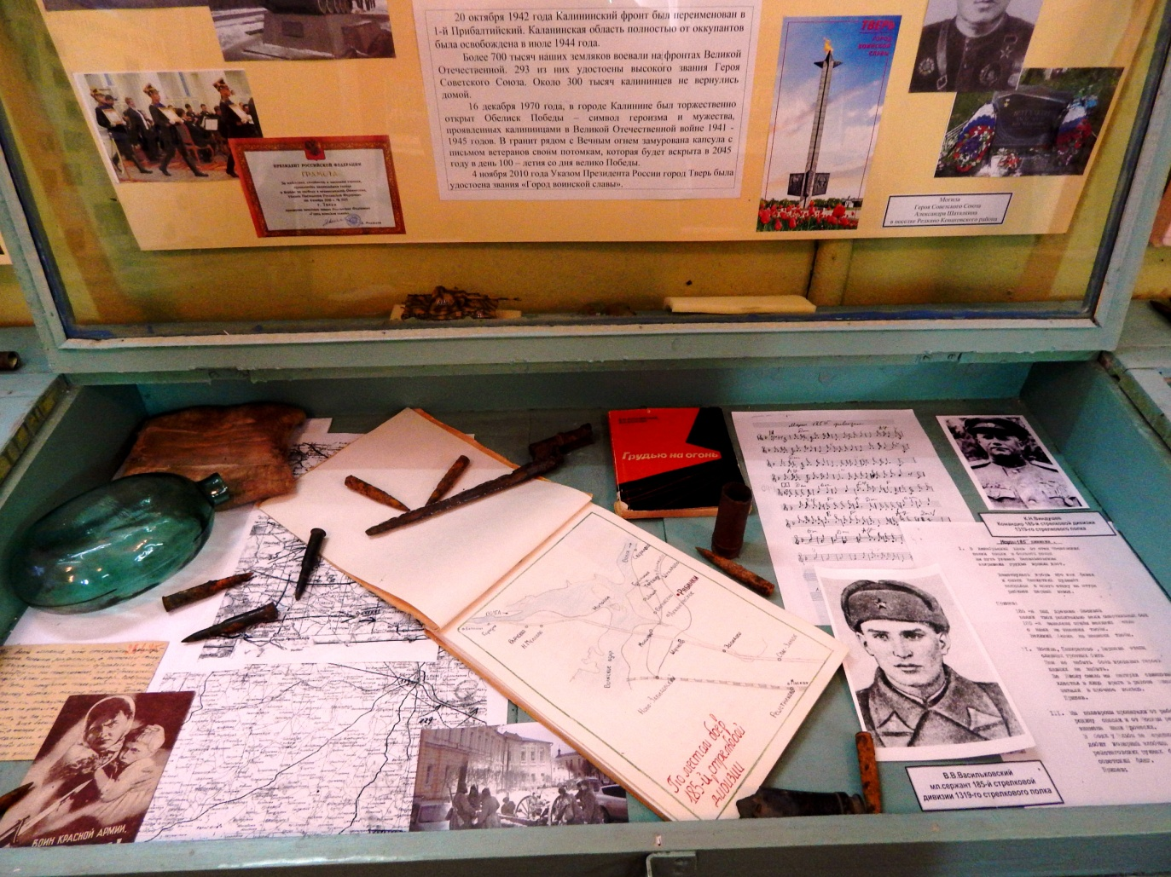
В витрине размещены материалы, связанные с подвигом Вячеслава Васильковского, в т. ч. книга «Грудью на огонь», посвященная жизни героя и подаренная его однополчанами пионерам нашей школы на встрече с ветеранами 185-й стрелковой дивизии, освобождавшей от фашистов наш район, а также солдатская фляжка образца 1941 года

Slide 8
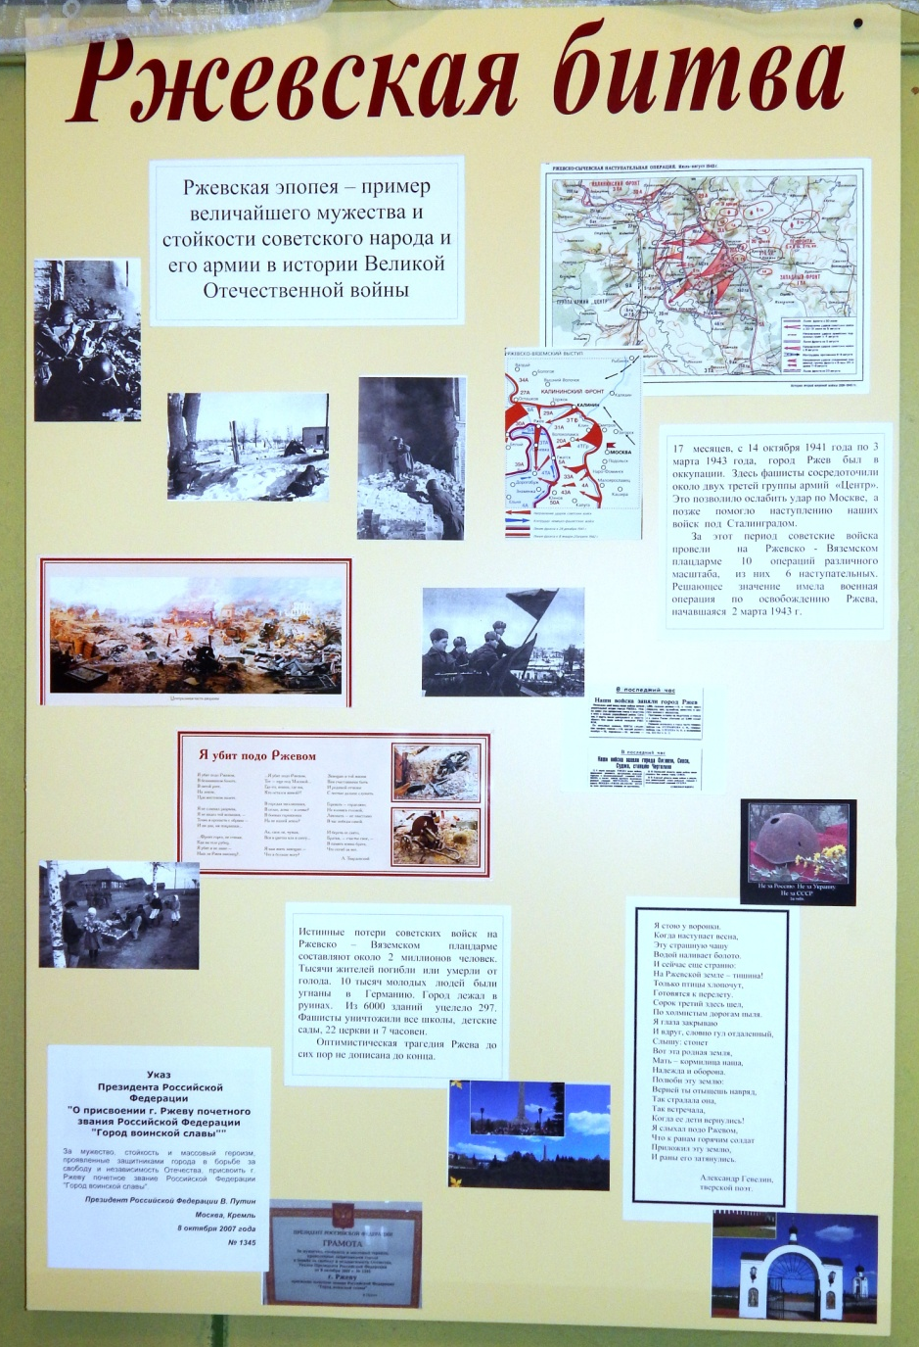
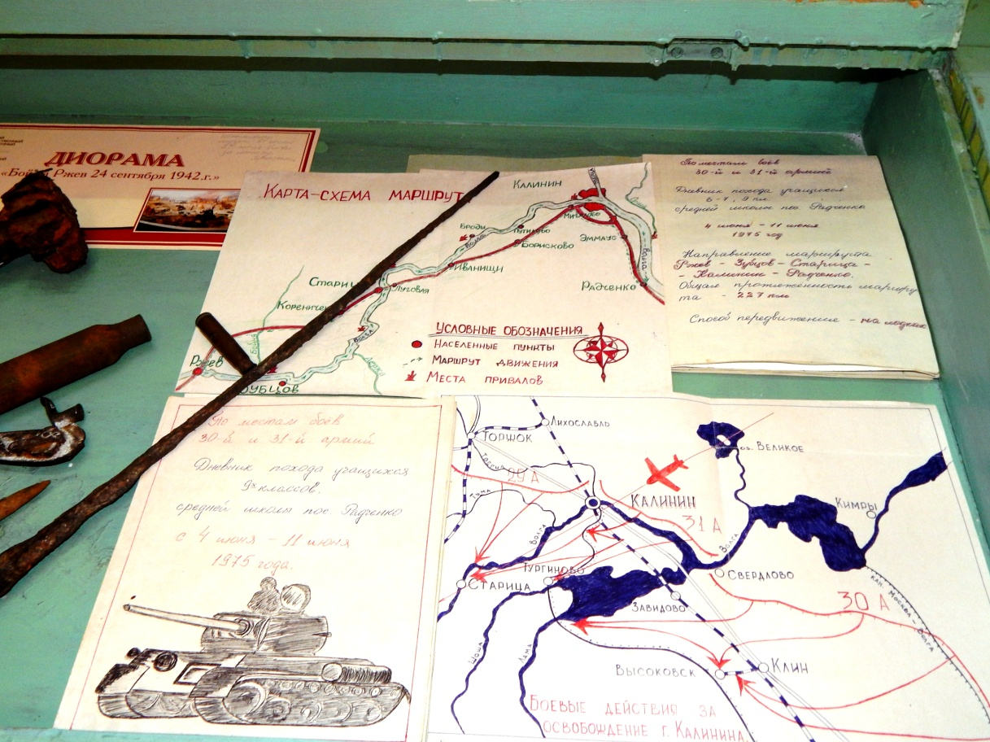
Стенд «Ржевская битва» полностью посвящен сражениям, развернувшимся на берегах Волги в октябре 1941 – марте 1943 гг.
В витрине можно найти материалы туристических походов учеников нашей школы по местам боевой славы, маршруты которых проходили через город Ржев.

Slide 9
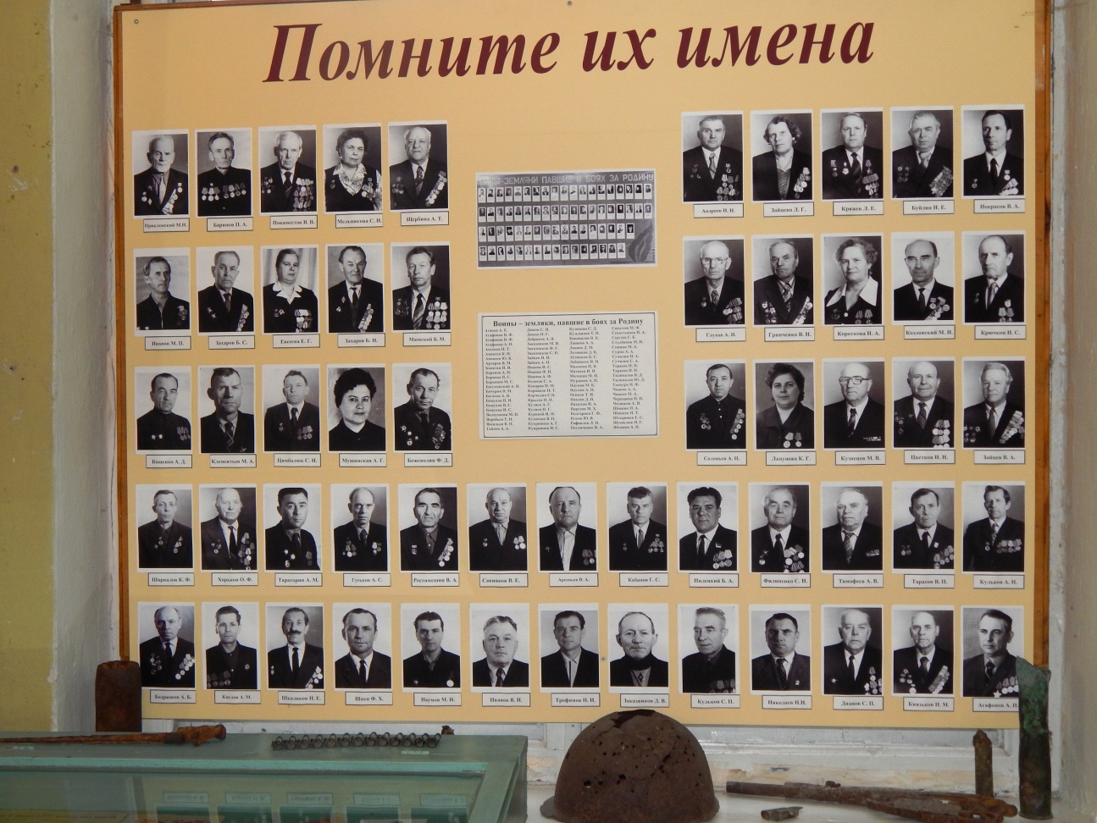
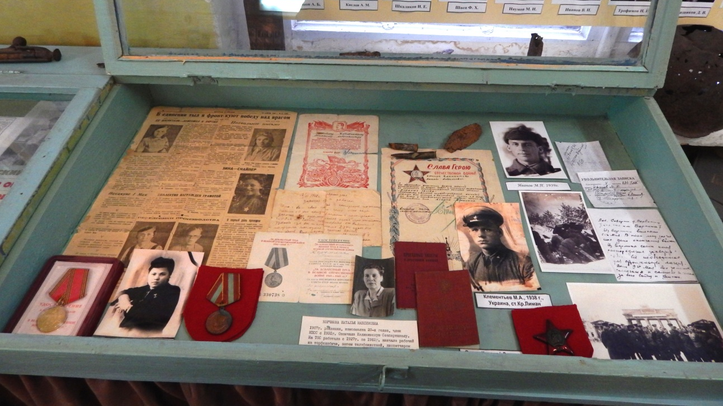
Этот стенд посвящен землякам – ветеранам Великой
Отечественной войны, а в витрине
представлены их личные документы, фотографии, награды.

Slide 10
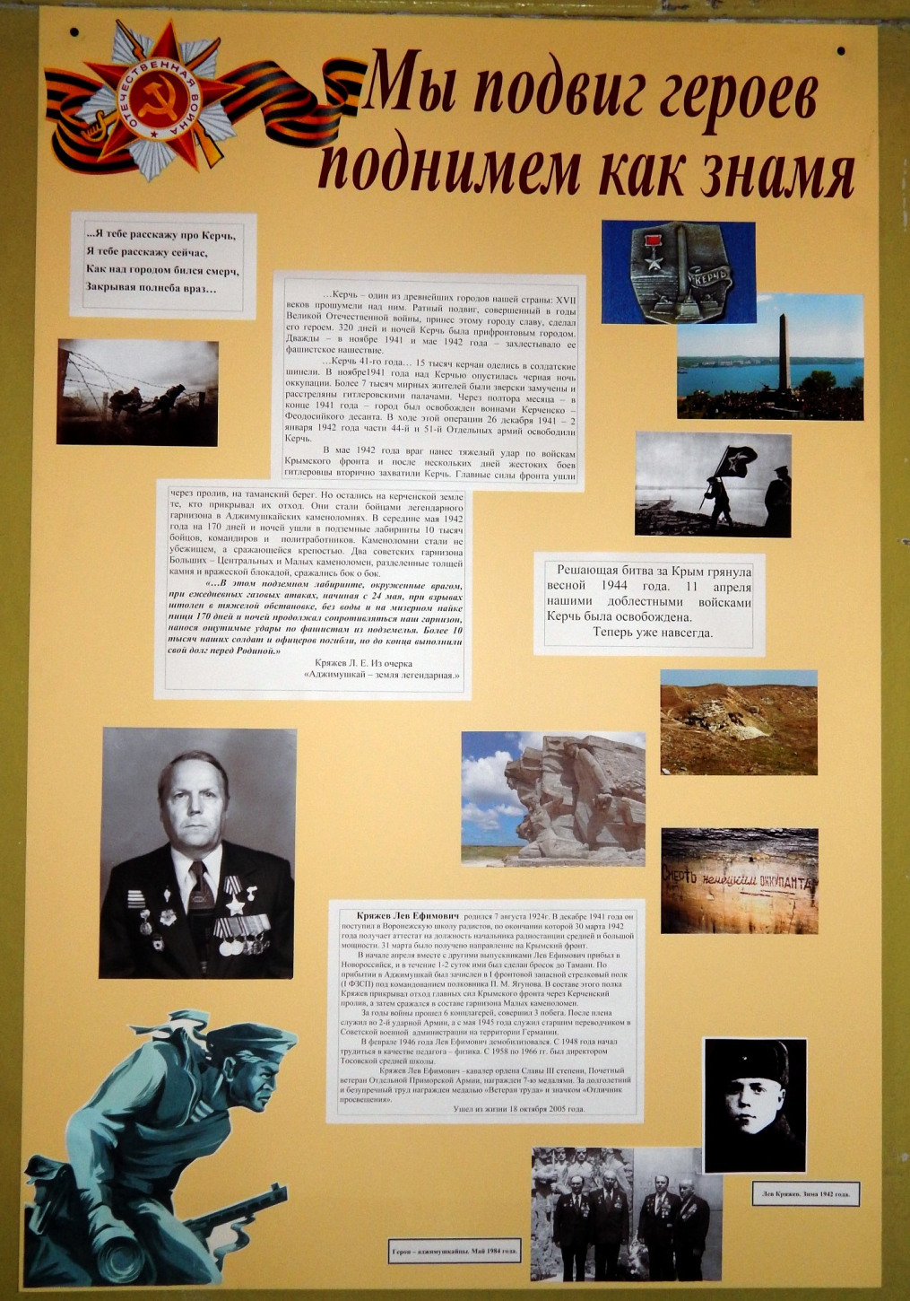
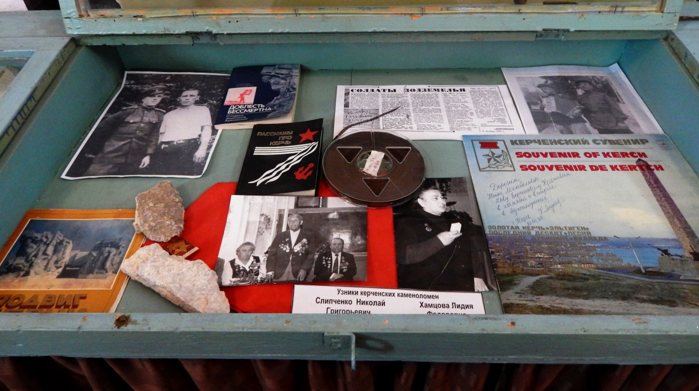
Кряжев Лев Ефимович, ветеран войны, бывший директор нашей школы воевал под Керчью, сражался в Аждимушкайских каменоломнях, прошел через фашистский плен. Об этом на встречах со школьниками рассказывал он сам и его однополчане, часто приезжавшие к нам в гости. Этому посвящен стенд и материалы витрины экспозиции музея.

Slide 11
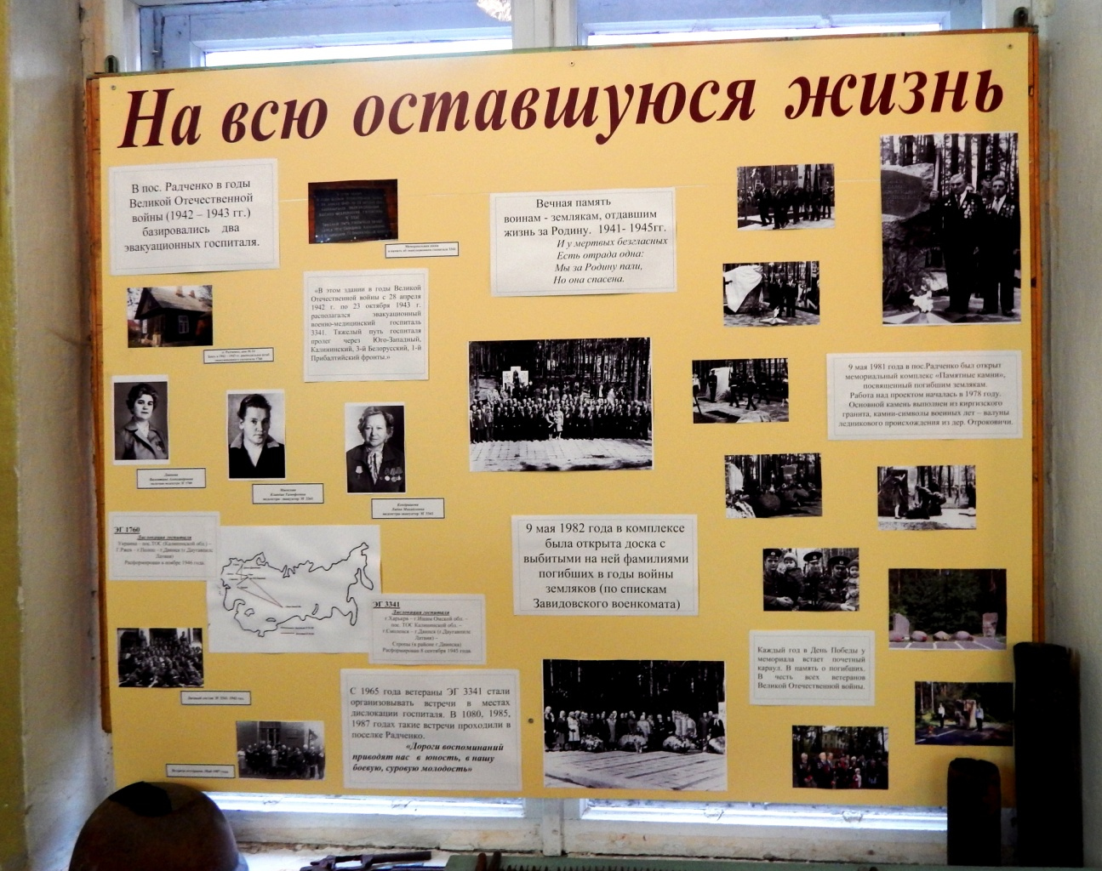
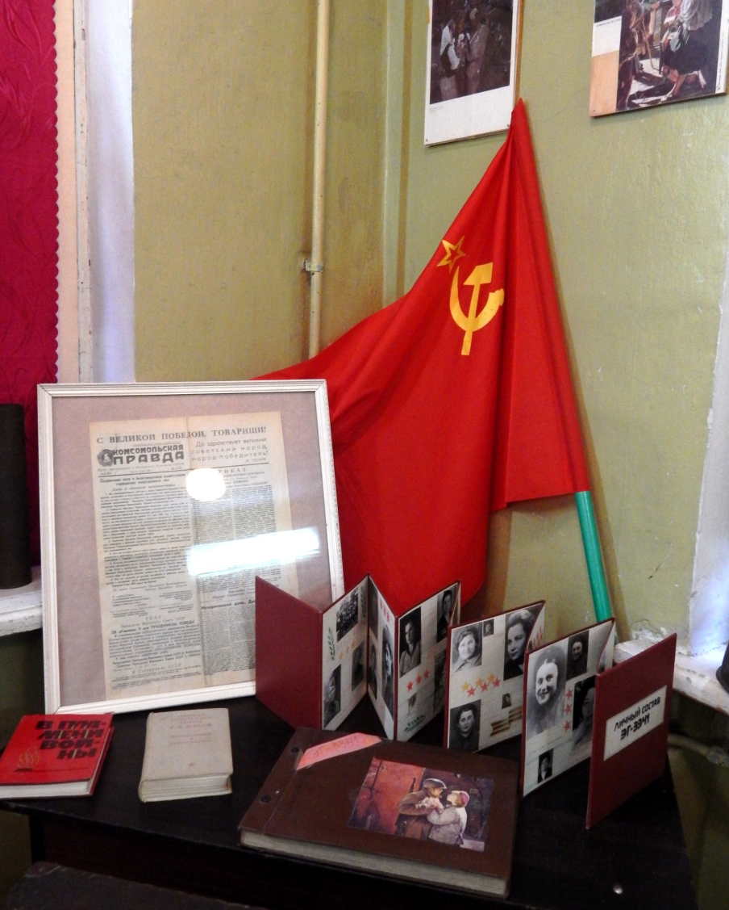
Мемориальные места и история их возникновения отражены в этом стенде. Важное место в нем отведено Эвакогоспиталям №1760 и №3341, находившимся в годы войны в нашем поселке, и материалам, подаренным школе ветеранами этих госпиталей на встречах в 1985 и 1987 гг.

Slide 12
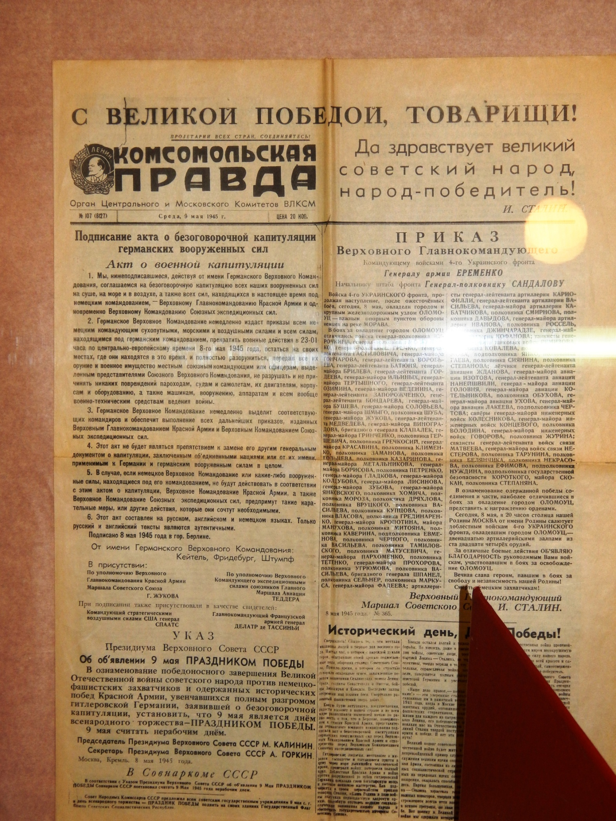
За стеклом стенда газета «Комсомольская правда» от
9 мая 1945 года, подаренная школьному музею жителем поселка, ветераном войны.

Slide 13
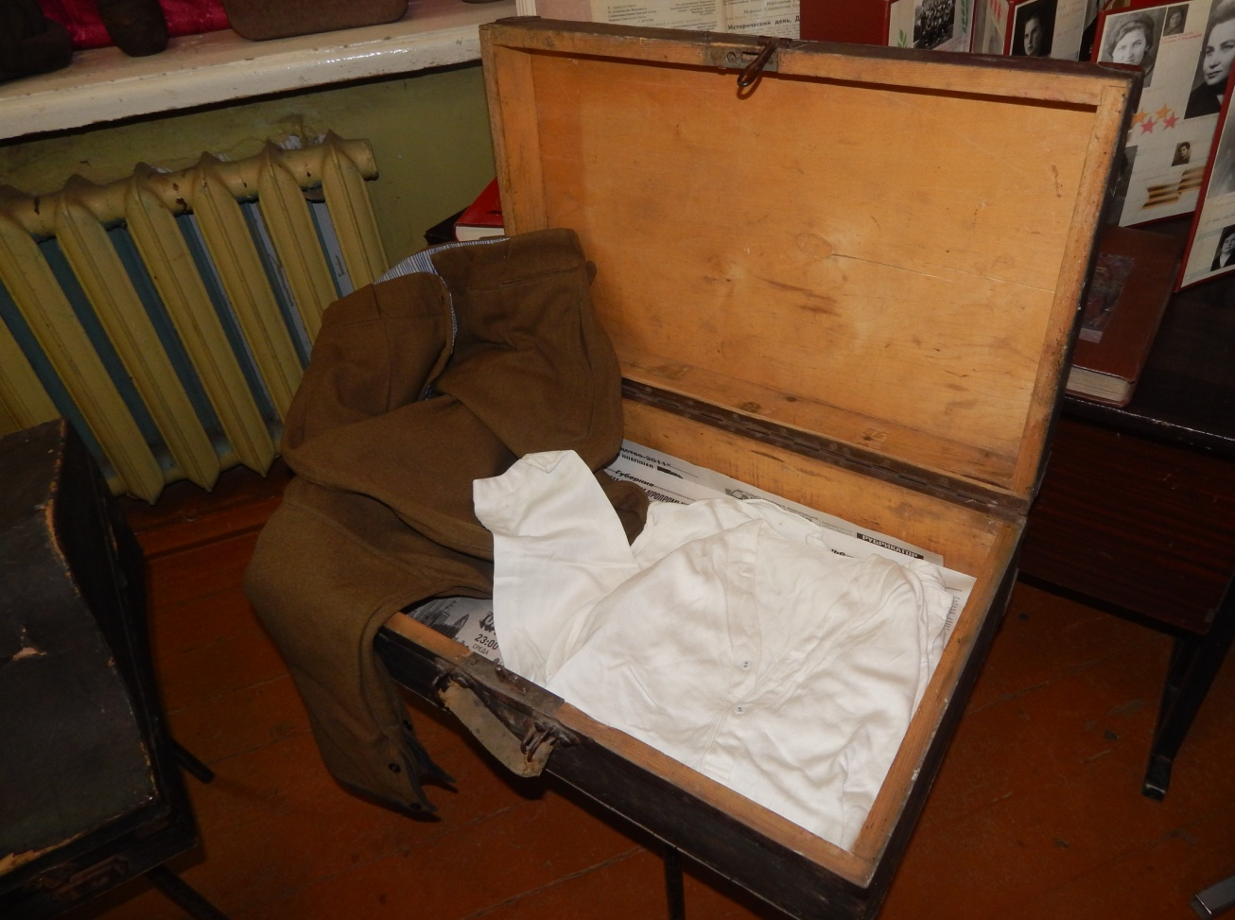
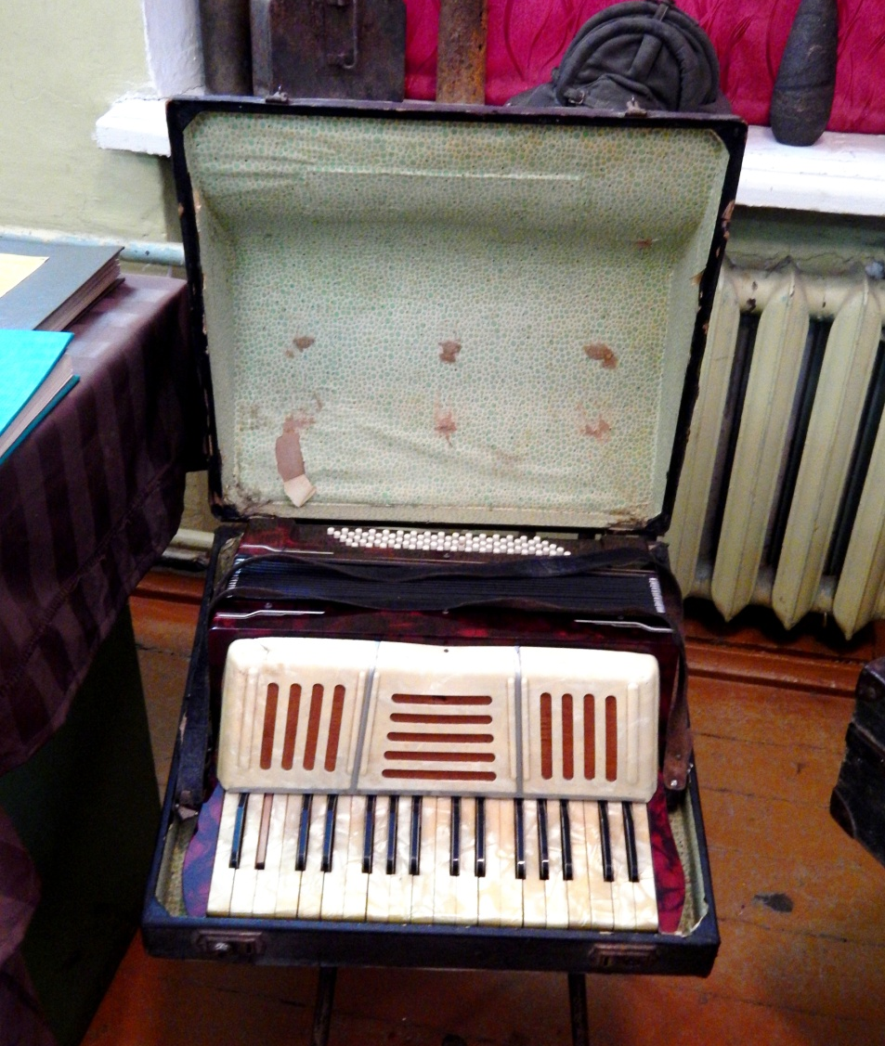
В экспозиции представлено много подлинных вещей военной поры. В этой части экспозиции можно увидеть офицерские брюки – галифе и нательную рубаху, сложенные в чемодан, сколоченный из фанеры.
А вот трофейный аккордеон, привезенный из Германии в мае 45 –го

Slide 14
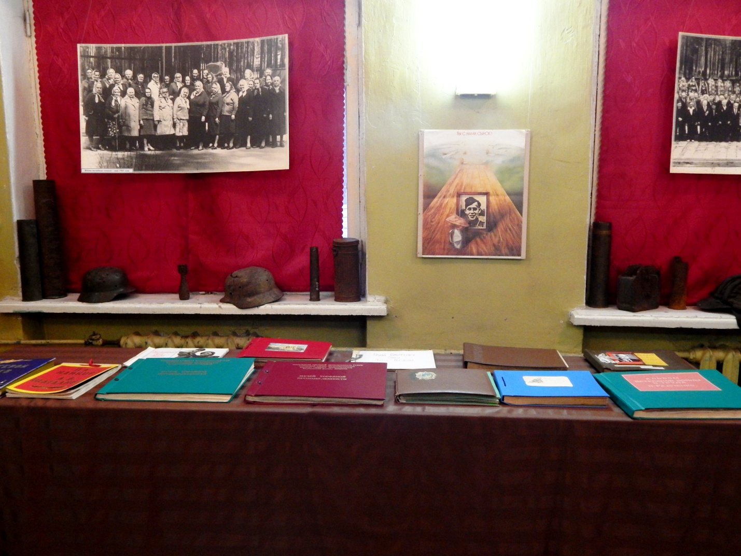
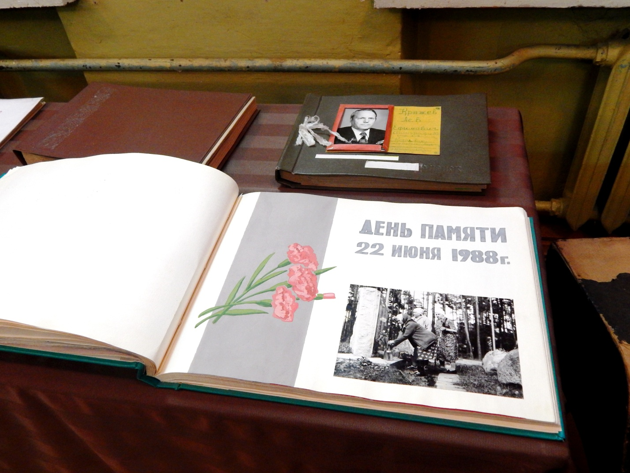
Многочисленные альбомы,
сделанные руками учеников
нашей школы или доставшиеся
нам после разорения Музея
торфяной промышленности, существовавшего раньше в нашем поселке, рассказывают о героических страницах Великой войны.

Slide 15
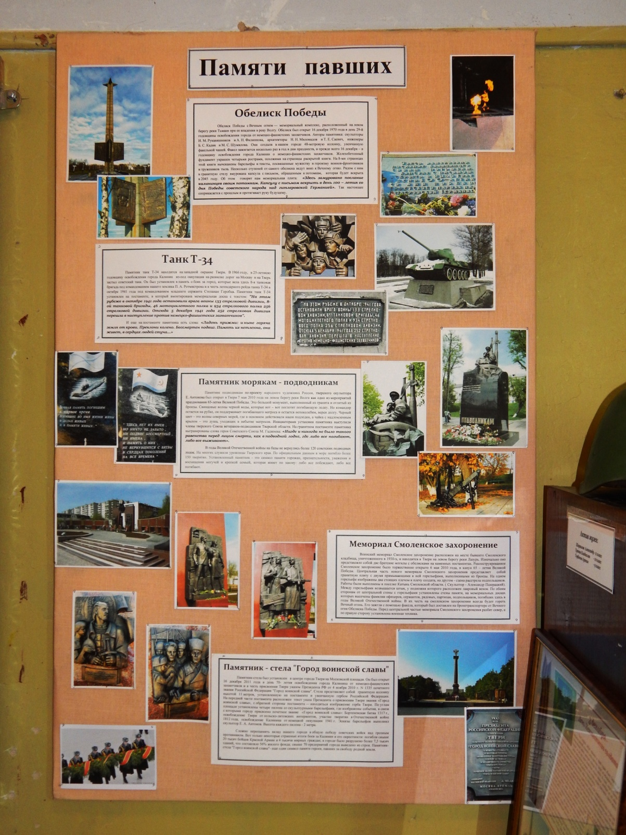
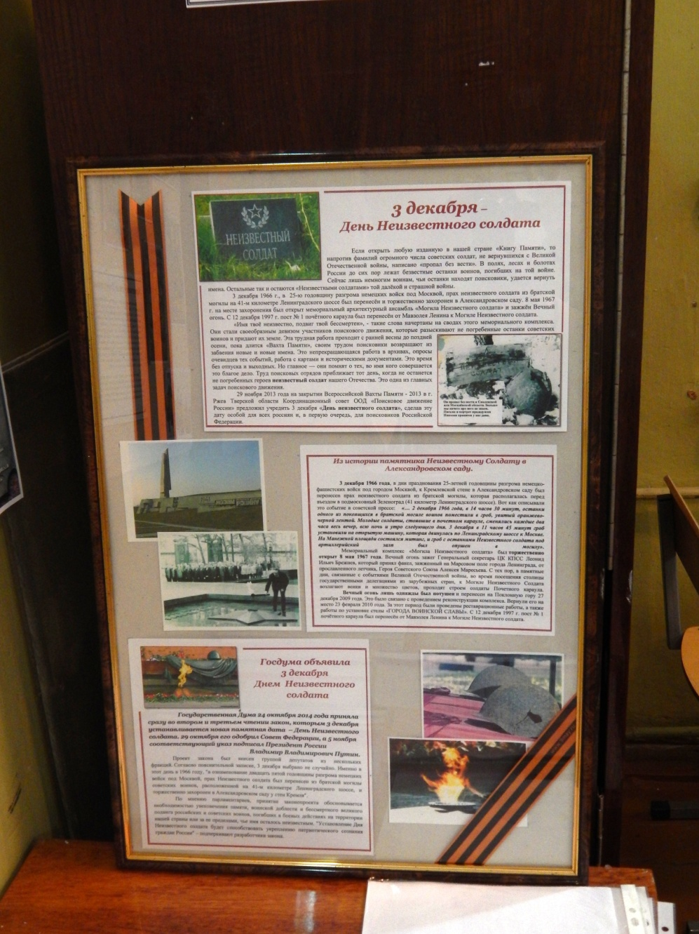
Стенд «Памяти павших» содержит информацию о главных мемориалах Твери, посвященных Великой Отечественной войне. ( В том числе памятнику-стеле «Город воинской славы»).
Небольшой сменный стенд рассказывает посетителям о новом памятном дне в календаре нашего государства - Дне неизвестного солдата, учрежденного в 2014 году.

Slide 16
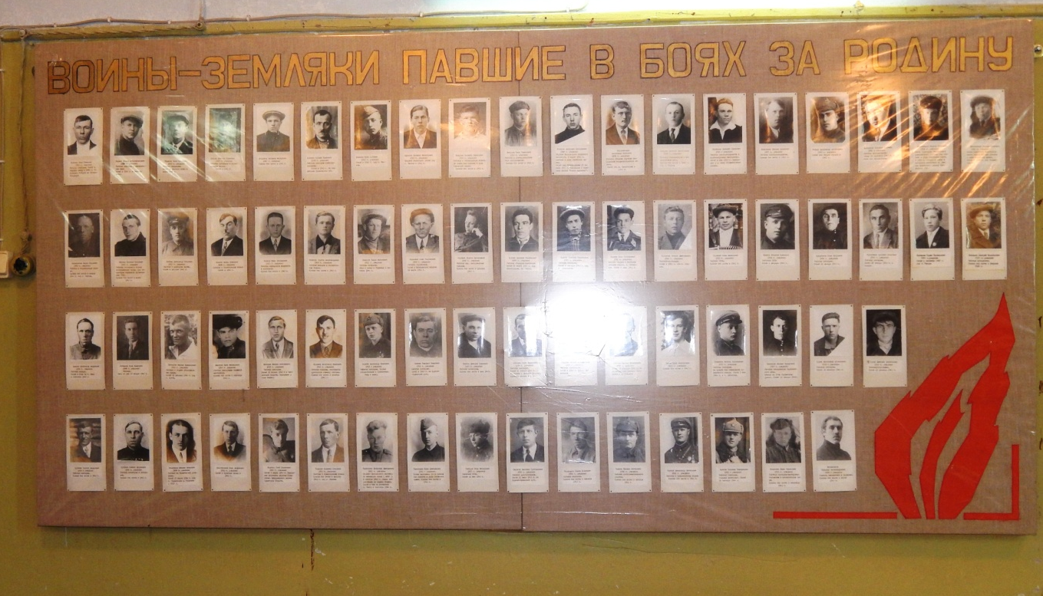
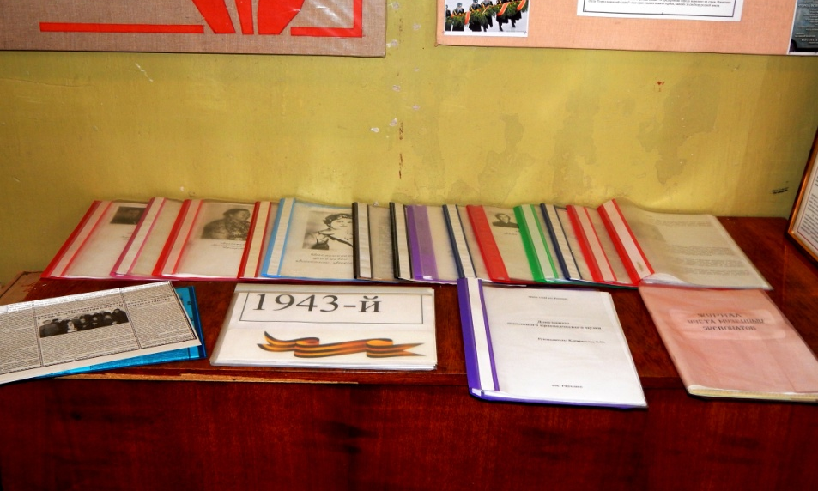
Музей хранит память тех земляков, которые погибли на фронтах Великой Отечественной.
А те, кто дожил до Победы - оставил нам свои воспоминания.

Slide 17
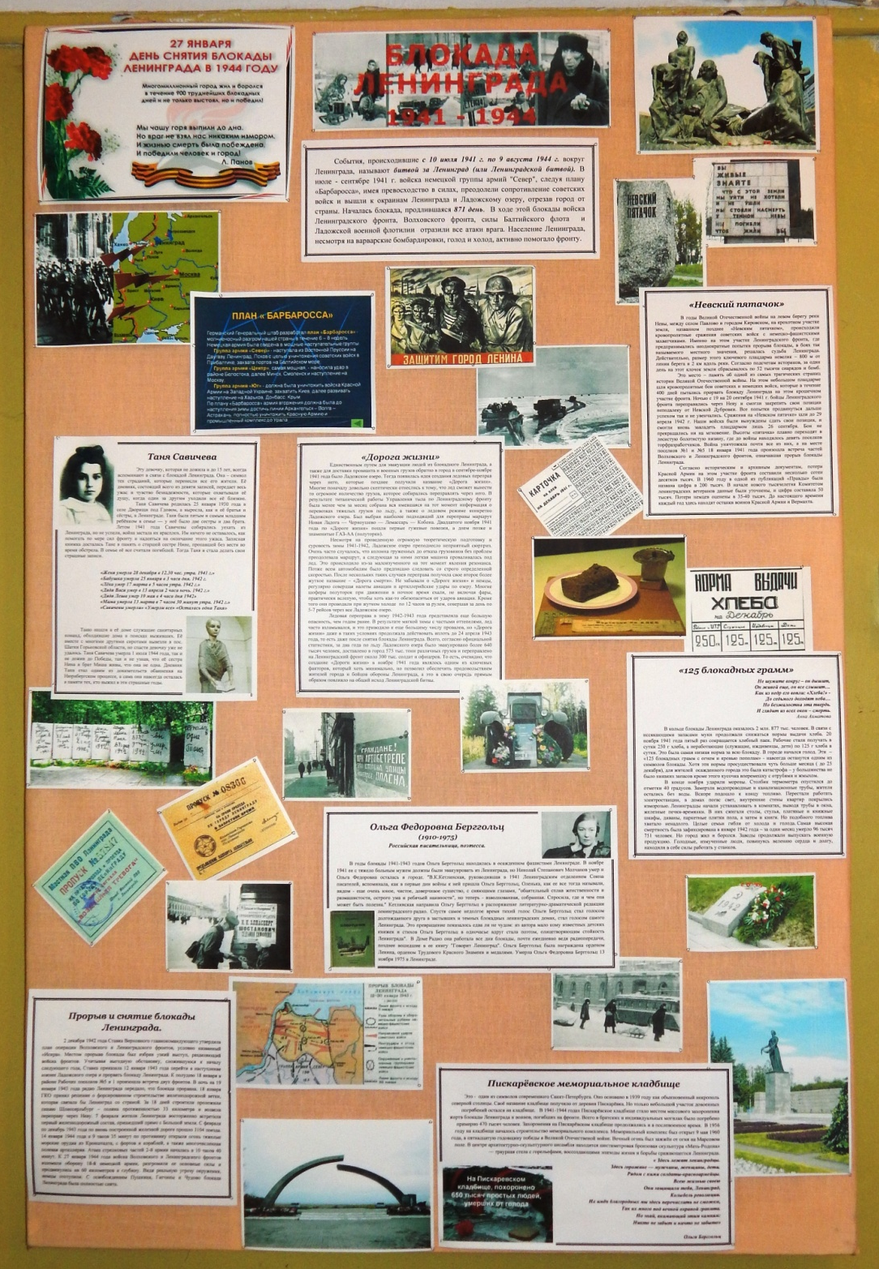
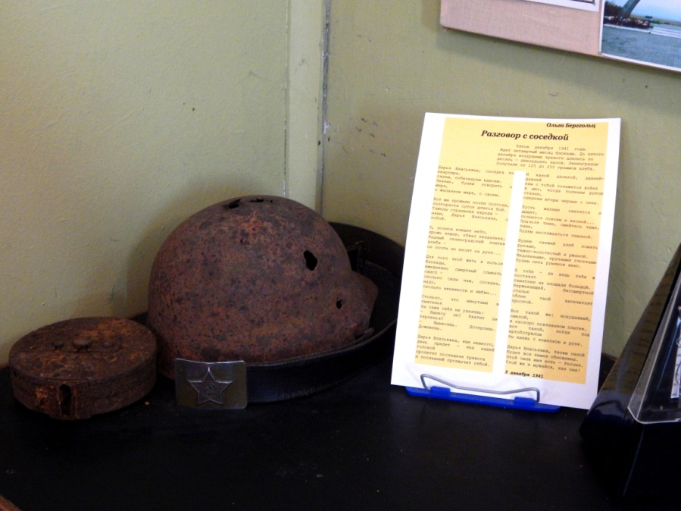
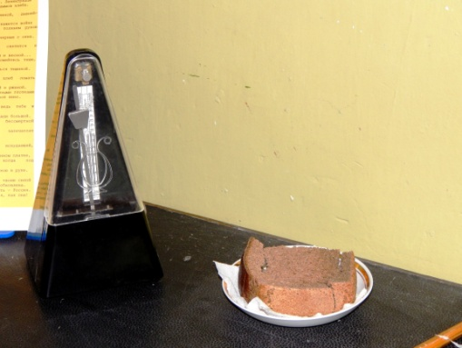
Еще один сменный стенд военной экспозиции школьного музея отведен для отражения событий, отмечающих в настоящее время юбилей. Так
в 2013 году, информация, размещенная на нем, рассказывала о сражениях переломного 1943 года. А в 2014 году этот уголок экспозиции был полностью посвящен 70- летию снятия блокады Ленинграда.

Slide 18
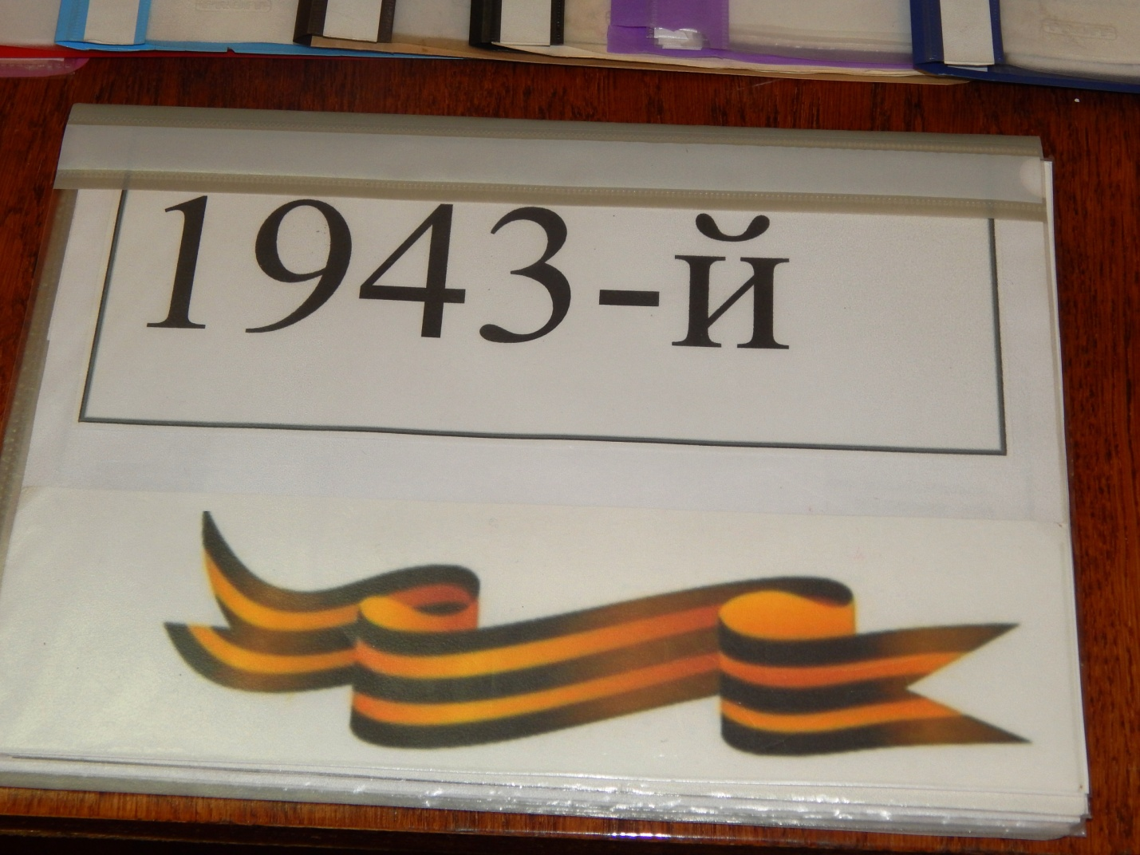
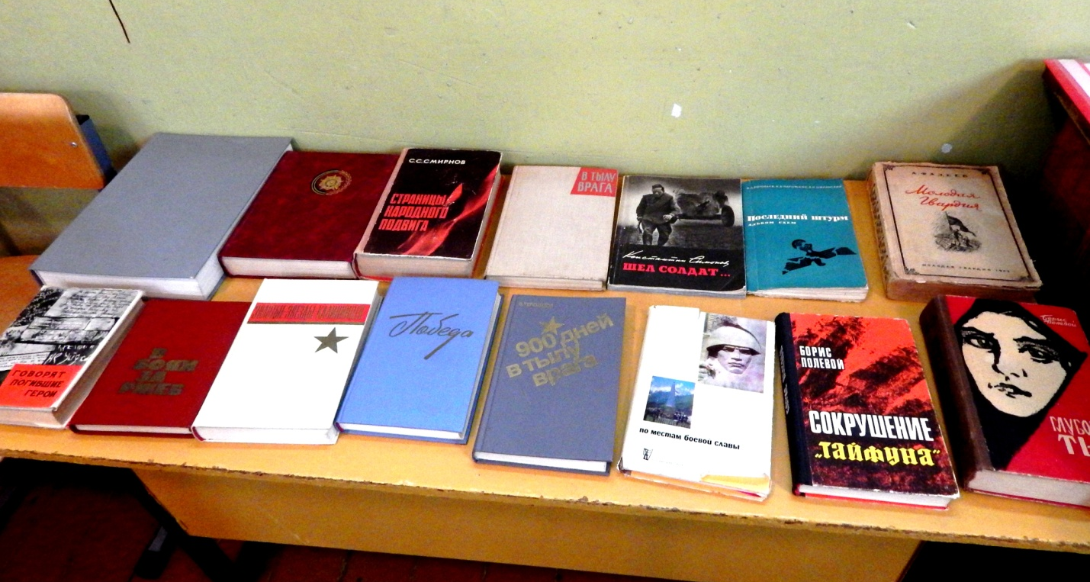
Материалы сменного стенда с изменением экспозиции не придаются забвению. Оформленные в отдельную папку, они продолжают рассказывать о памятных датах войны, как и книги, содержащие документальные, публицистические и художественные повествования.

Slide 19
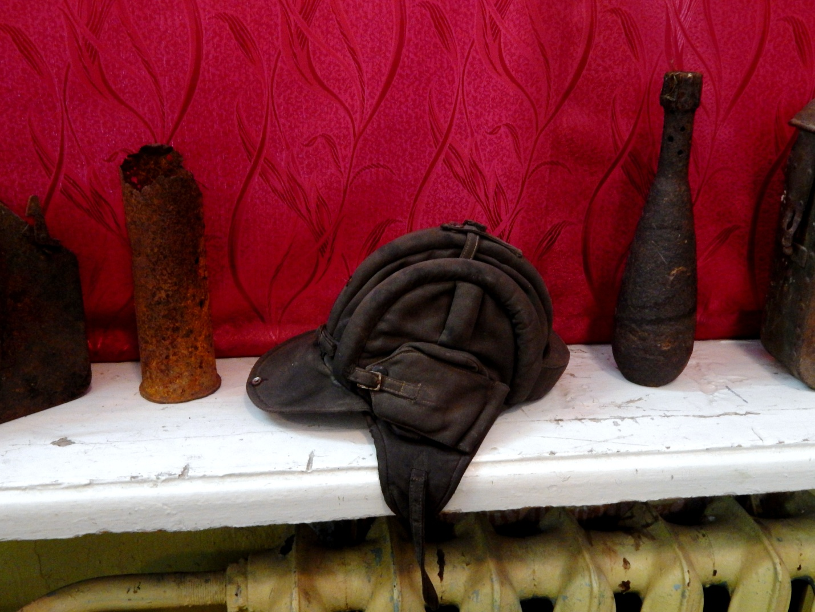
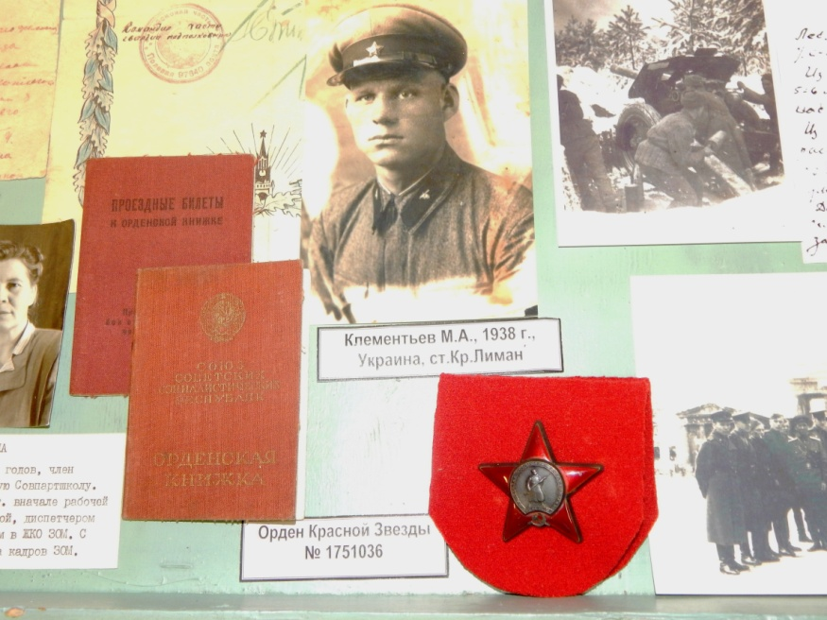
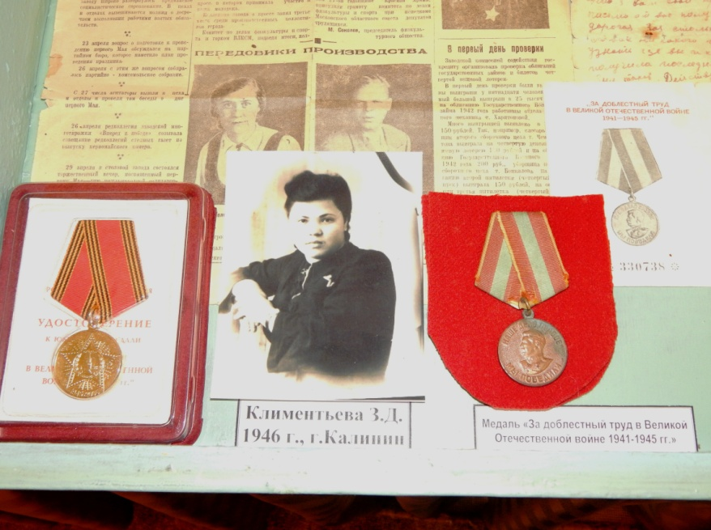
Среди подлинных экспонатов музея не только элементы
оружия военной поры, личные вещи солдат, но и боевые награды – Орден Красной Звезды, медаль «За доблестный труд в годы Великой Отечественной войны 1941 – 1945 гг.», юбилейные медали.

Slide 20
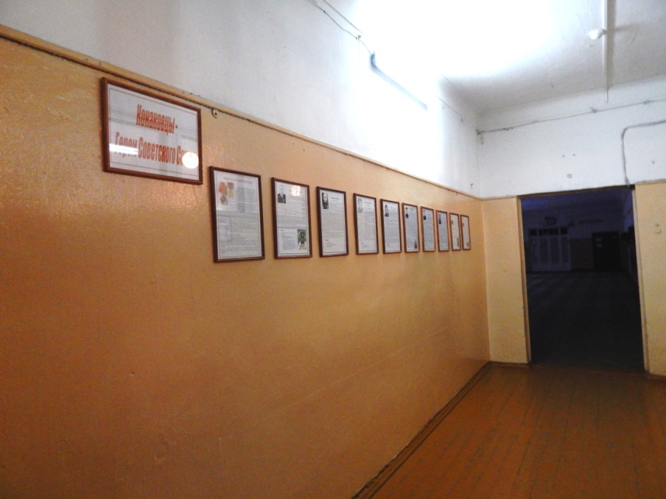
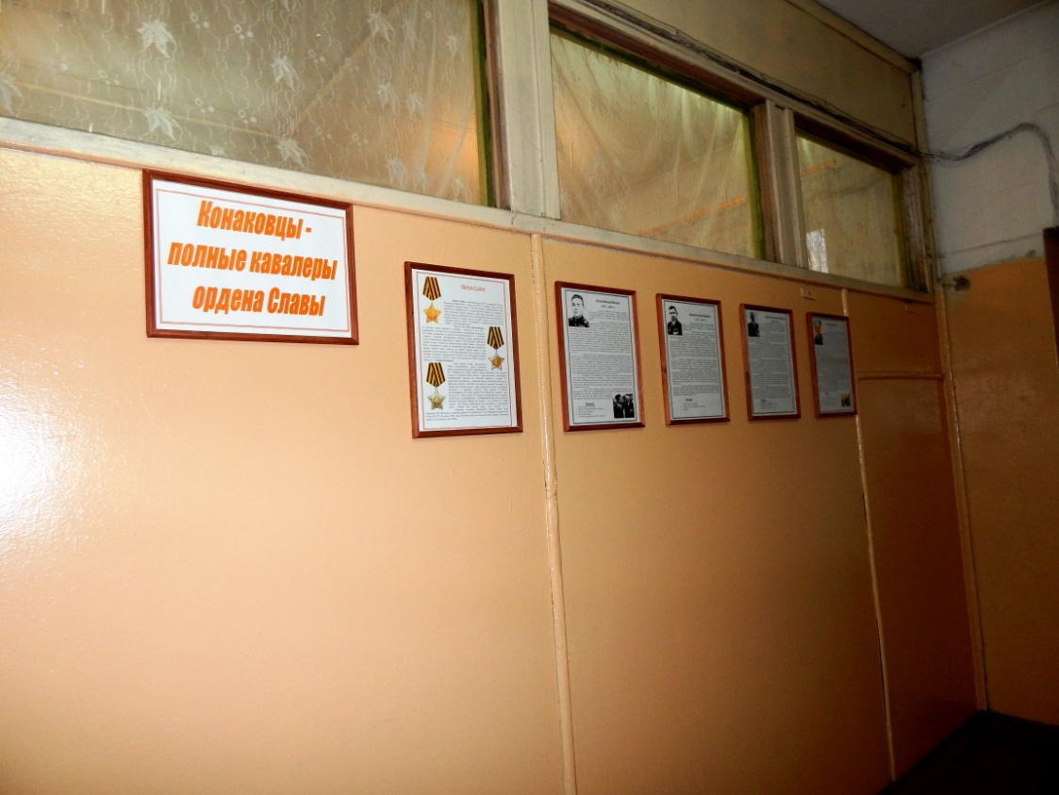
В школьном коридоре, предваряющем вход в музей, устроена Галерея Славы. Здесь представлен материал, посвященный Героям Советского Союза и полным кавалерам ордена Славы – жителям Конаковского района. Среди Героев Советского Союза есть рассказы о наших непосредственных земляках – Архарове Павле Михайловиче – жителе поселка Мелково и Шаталкине Александре Васильевиче – жителе поселка Редкино.

Slide 21
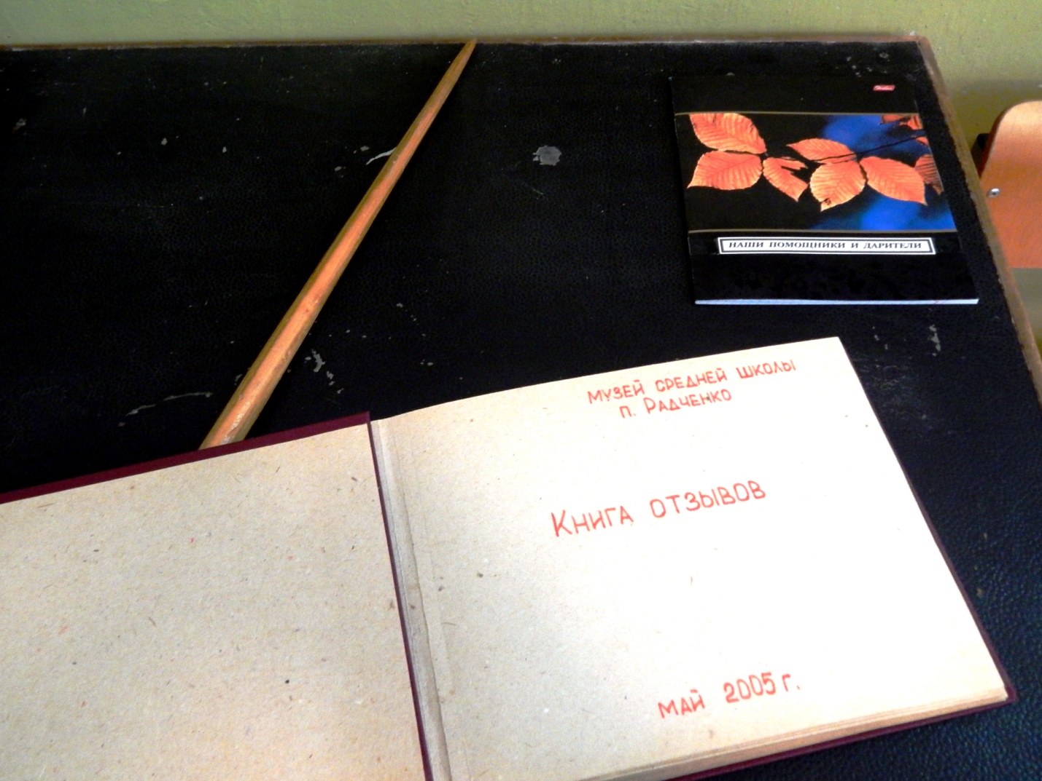
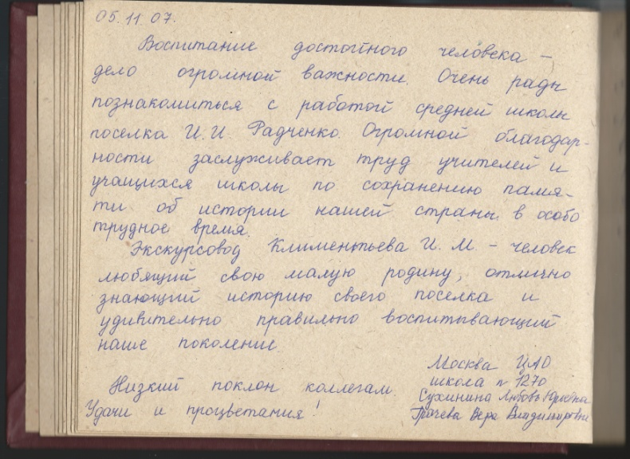
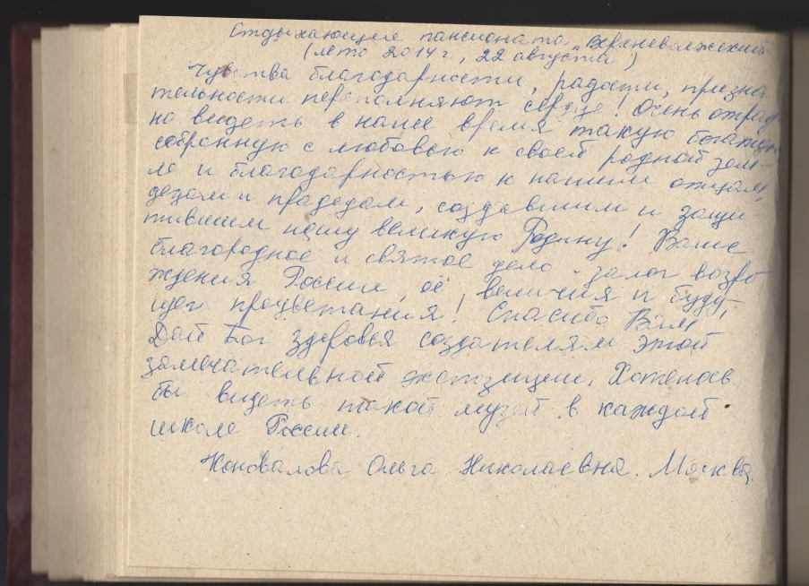
Музейная книга отзывов хранит теплые отзывы о нашей экспозиции учеников школы, жителей поселка и многочисленных гостей из разных населенных пунктов и городов нашей страны.

Slide 22
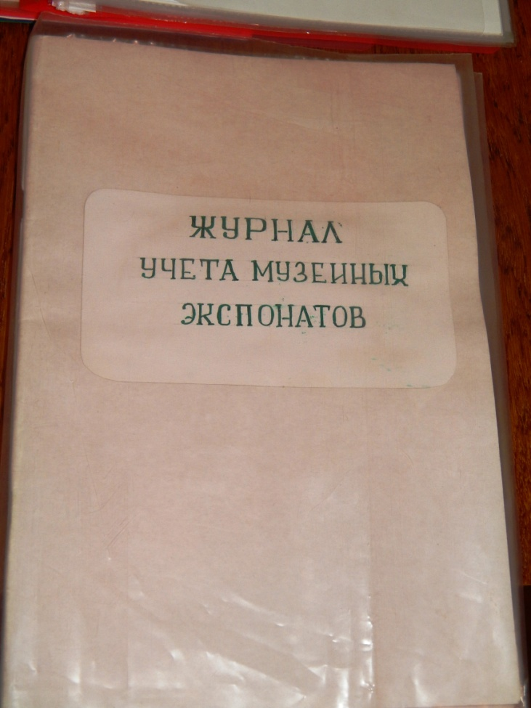
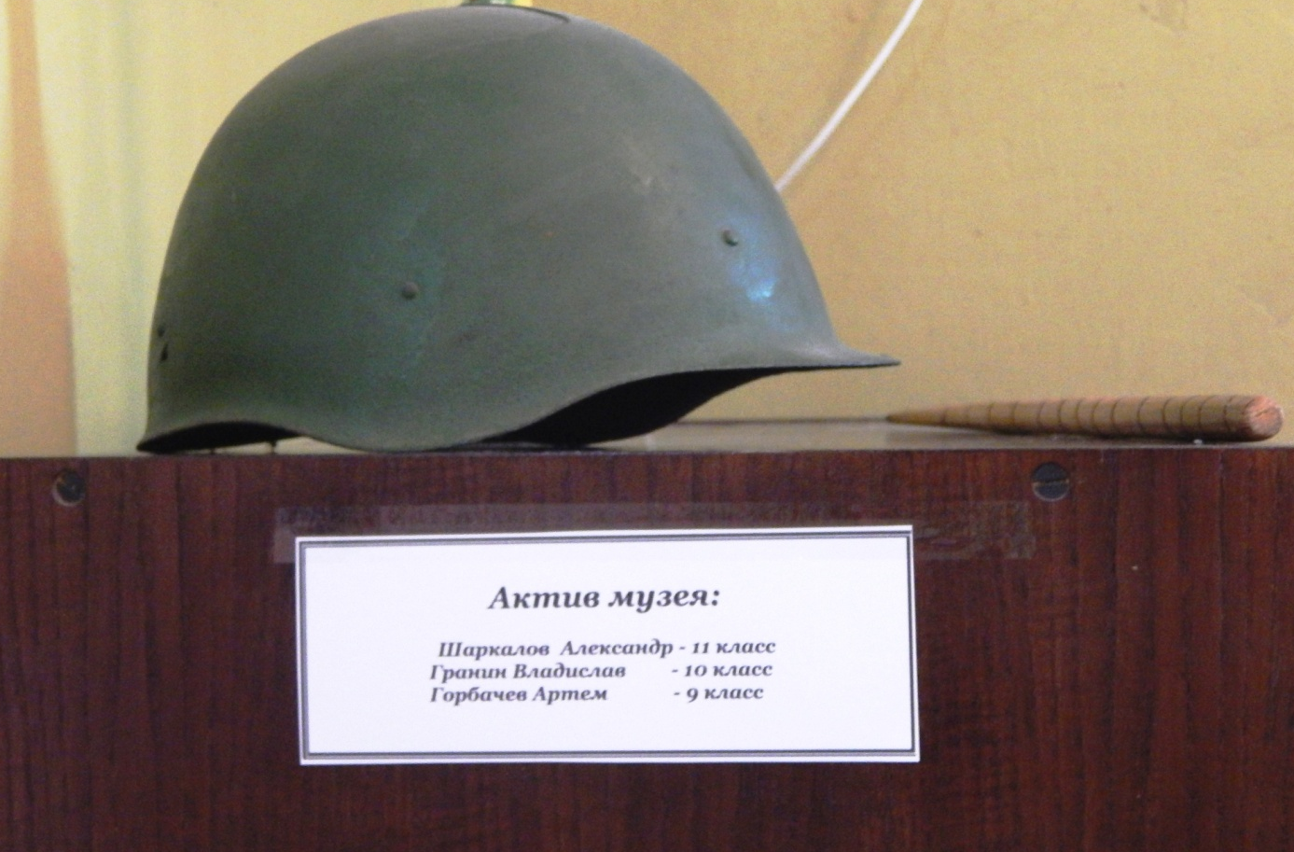
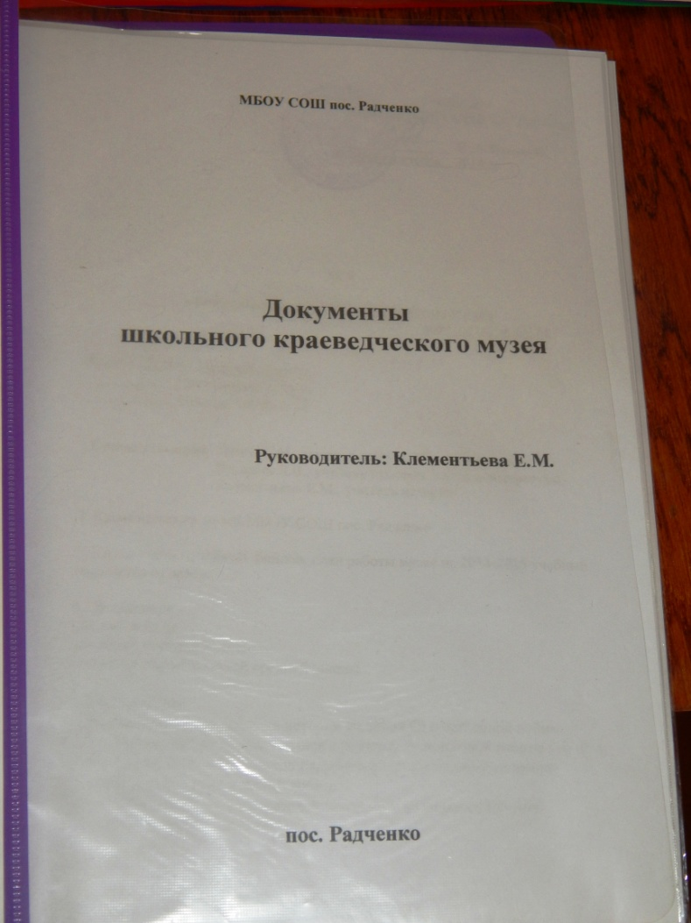
В школьном музее существует актив, состоящий из старшеклассников, ведется необходимая документация, учет музейных экспонатов, экскурсий и посещений.

Slide 23
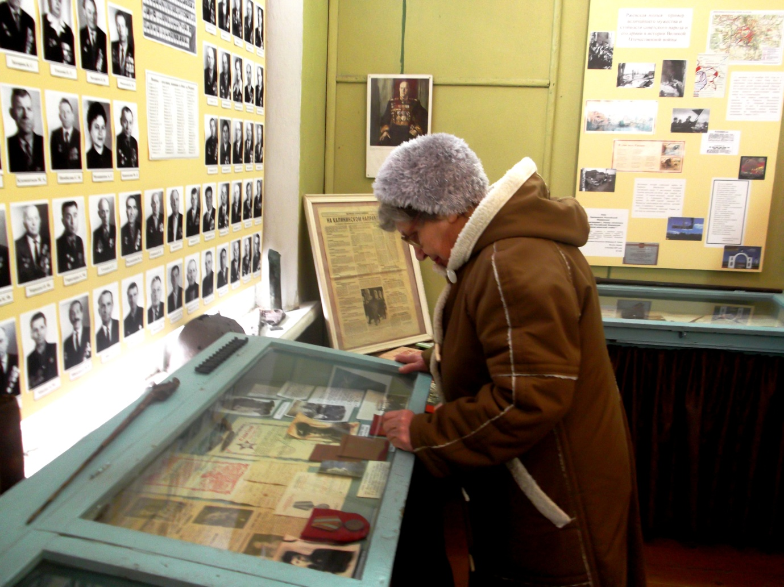
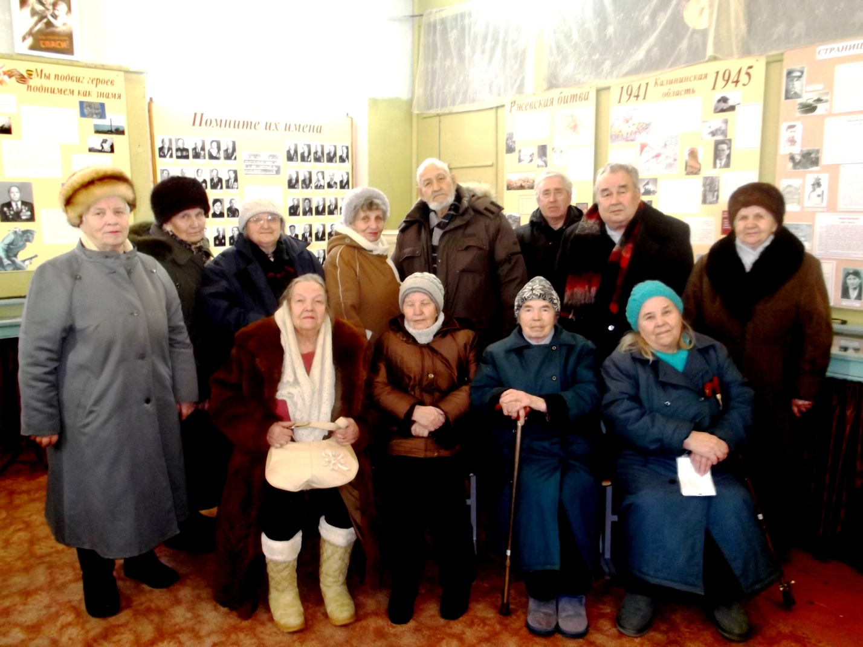
Мы работает в тесном контакте с Советом ветеранов поселка, который часто устраивает встречи и проводит свои заседания в нашем музее.

Slide 24
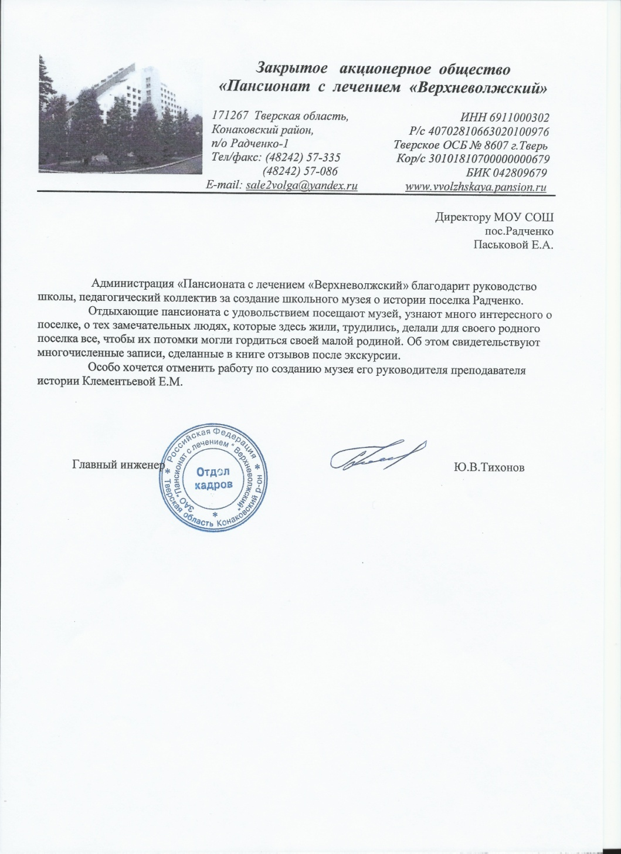
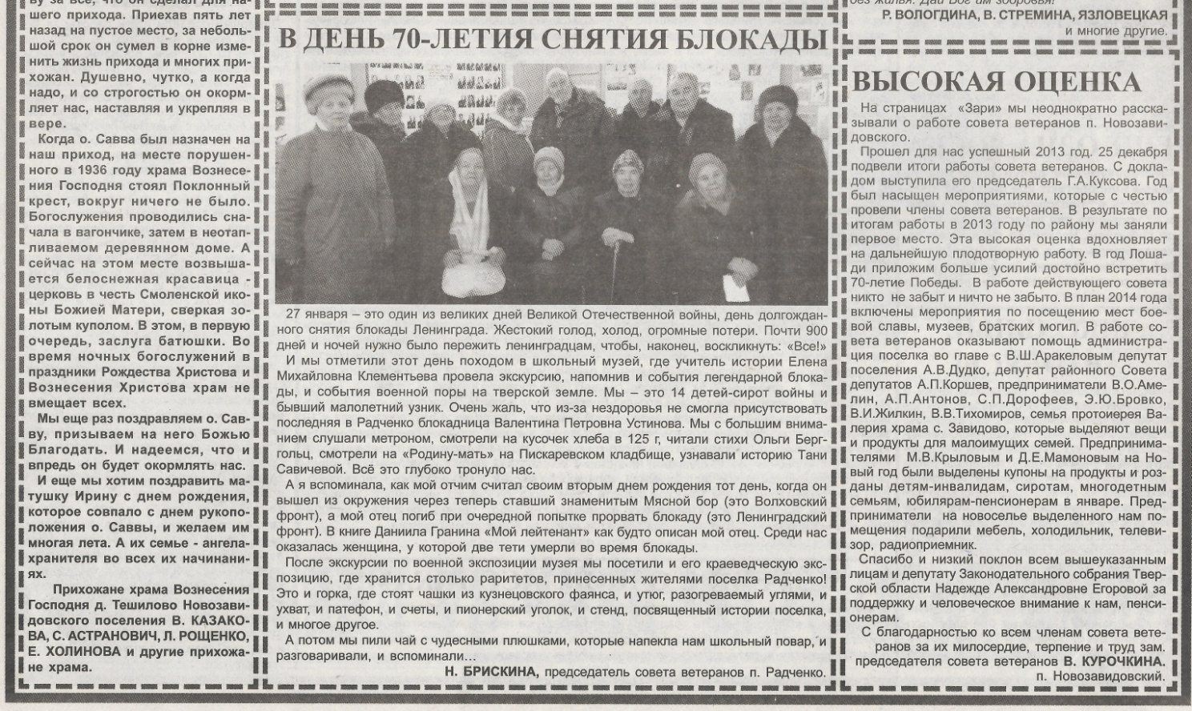
Работа школьного музея
не остается незамеченной. Благодарность от руководства пансионата «Верхневолжский», отдыхающие которого – частые гости нашего музея, подтверждает это. Заметки в газете «Заря» рассказывают о наших экспозициях жителям района. Наши двери открыты для посетителей.

Slide 25

В декабре 2014 года
Управление образования Администрации Конаковского района проводило смотр – конкурс экспозиций школьных музеев, посвященных 70 – летию Победы в Великой Отечественной войне. Военная экспозиция нашего музея заняла III место и была отмечена Грамотой.

